Slide 1





TRƯỜNG TIỂU HỌC ..................
CHÀO MỪNG CÁC EM ĐẾN VỚI TIẾT
TIẾNG VIỆT LỚP 1
Giáo viên: ......................

Slide 2
Bài 27: V v , X x

Slide 3
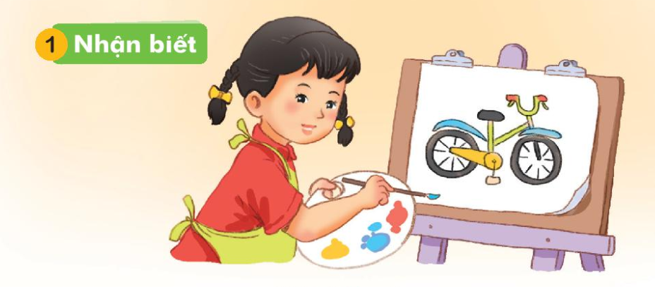
1. Nhận biết
Hà vẽ xe đạp

Slide 4
2
Đọc
v
x
v | e
x | e
vẽ
xe
võ
vở
vua
xỉa
xứ
xưa

Slide 5





Slide 6
2
Đọc
v
x
v | e
x | e
vẽ
xe
võ
vở
vua
xỉa
xứ
xưa

Slide 8
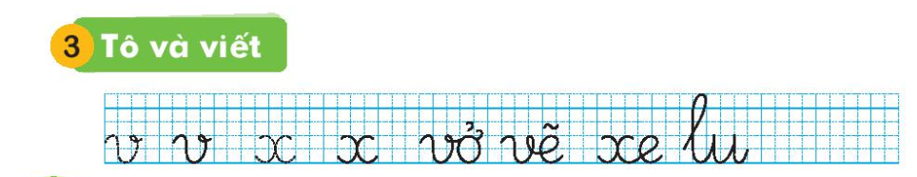

Slide 9
Đọc

Slide 10
2
Đọc
v
x
v | e
x | e
vẽ
xe
võ
vở
vua
xỉa
xứ
xưa

Slide 11

Nghỉ hè, bố mẹ cho Hà về thăm quê. Quê Hà là xứ sở của dừa.

Slide 12

Củng cố
Vừa rồi các con học âm gì?

Slide 14


Slide 15


